Slide 1
리눅스
리눅스 프로그래밍 8강
데이터융합SW과
주나현

Slide 2
리눅스
실습하기

Slide 3
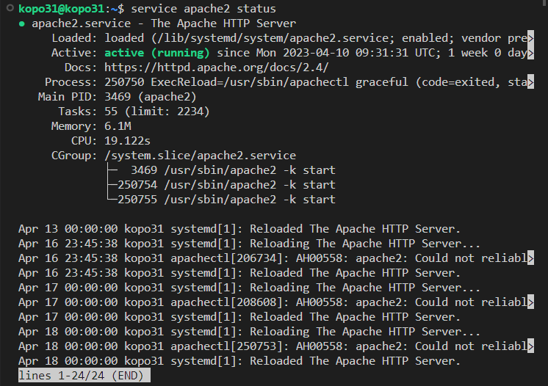
실습1
"service apache2 status" 명령어는 리눅스 시스템에서 Apache 웹서버가 현재 실행 중인지 여부를 확인하기 위한 명령어다. 이 명령어는 Apache 웹서버의 상태 정보를 보고하며, 웹서버가 정상적으로 실행 중인지 아니면 문제가 발생했는지 여부를 확인할 수 있다.

Slide 4
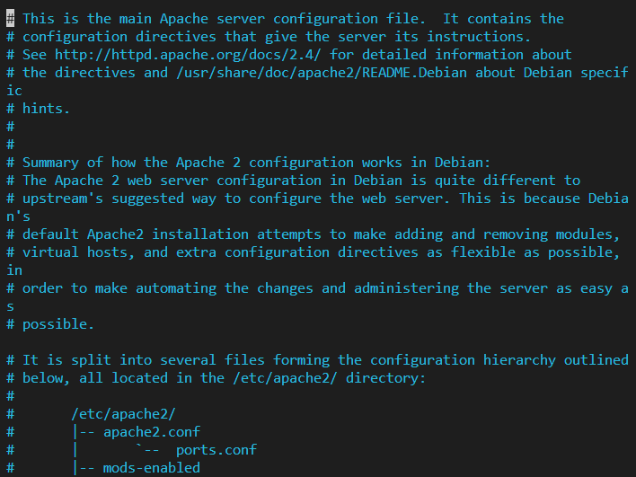
실습1
Apache 웹서버의 설정 파일인 apache2.conf는 웹서버의 동작 방식, 가상 호스트 설정, 모듈 활성화 등에 대한 정보를 포함하고 있다. 이 파일을 수정함으로써 Apache 웹서버의 동작을 변경할 수 있다.

Slide 5
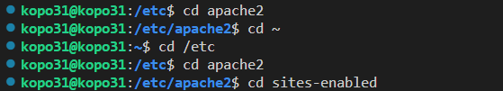
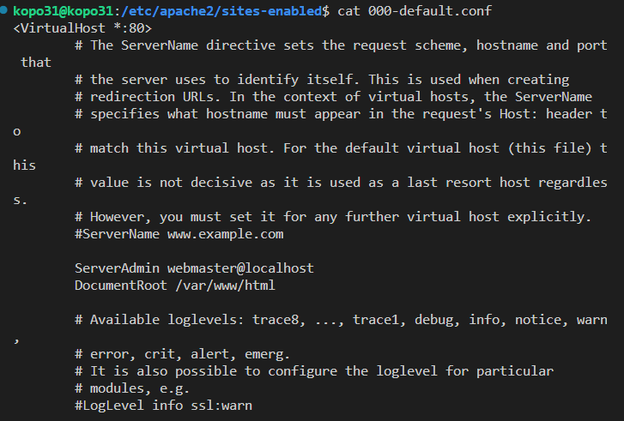
실습1
/etc/apache2/sites-enabled/00-default은 Apache 웹서버에서 기본적으로 설정되는 가상 호스트에 대한 설정 파일로, 기본적으로 아파치 웹서버가 설치되면 자동으로 생성된다. 이 파일을 수정하여 가상 호스트의 동작 방식, 인증 설정 등을 변경할 수 있다.

Slide 6
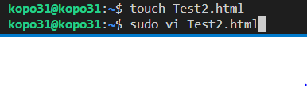
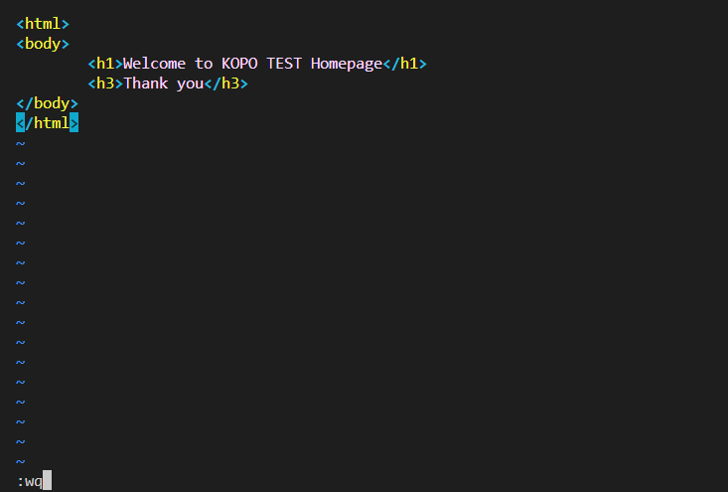
실습1
Touch 명령어로 Test2.html파일을 만들고cd로 기본 DocumentRoot 디렉토리인 /var/www/html 로 가서 sudo vi Test2.html파일로 들어가서 왼쪽과 같이 insert모드로 전환해서 편집한 뒤, 마지막행 명령모드로 :wq(저장하고 나가기)를 한다.

Slide 7
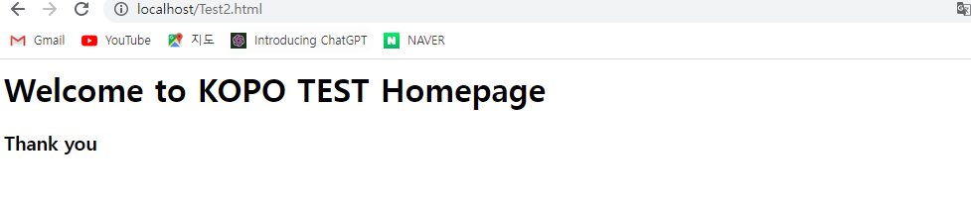
실습1
그다음, 웹페이지에서 localhost/Test2.html로 들어가면 아까 vi편집기로 편집했던 내용이 잘 들어간 것을 확인할 수 있다.

Slide 8
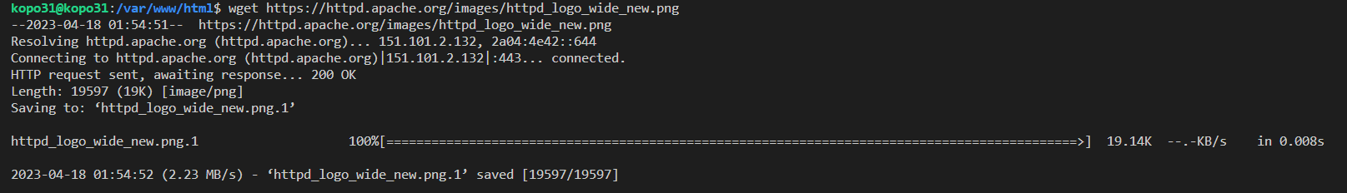
실습1
위 명령어를 실행하면 wget이 지정된 URL에서 이미지 파일을 다운로드하고 현재 디렉토리에 저장한다.

Slide 9
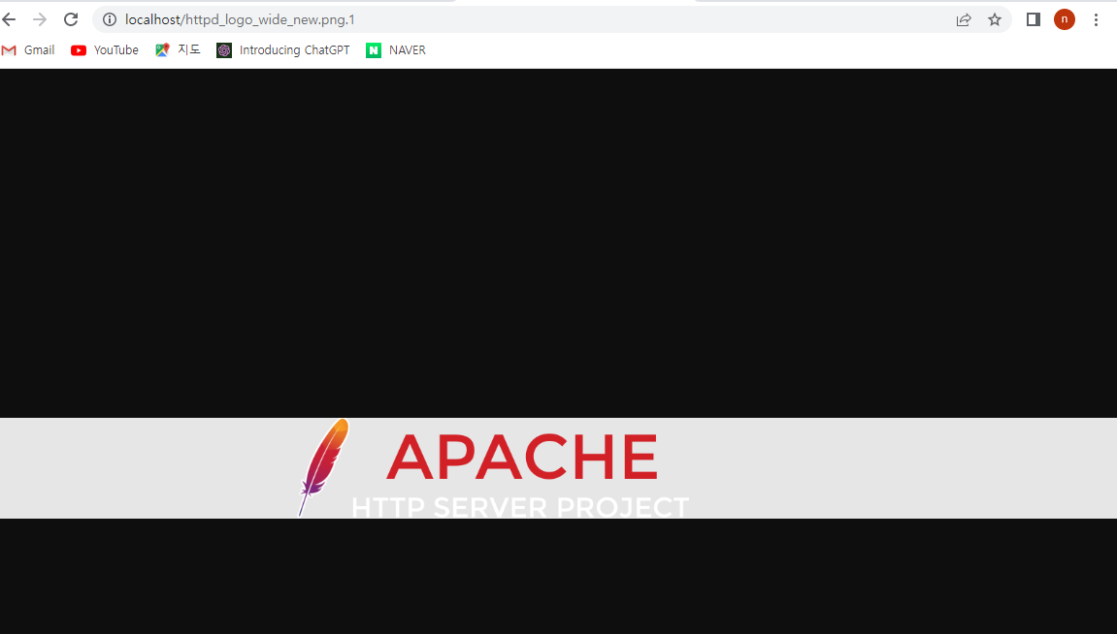
실습1
그 다음, 웹페이지로 가서 localhost/httpd_logo_wide_new.png.1로 주소를 입력하면 사진이 제대로 들어간 것을 확인할 수 있다.

Slide 10
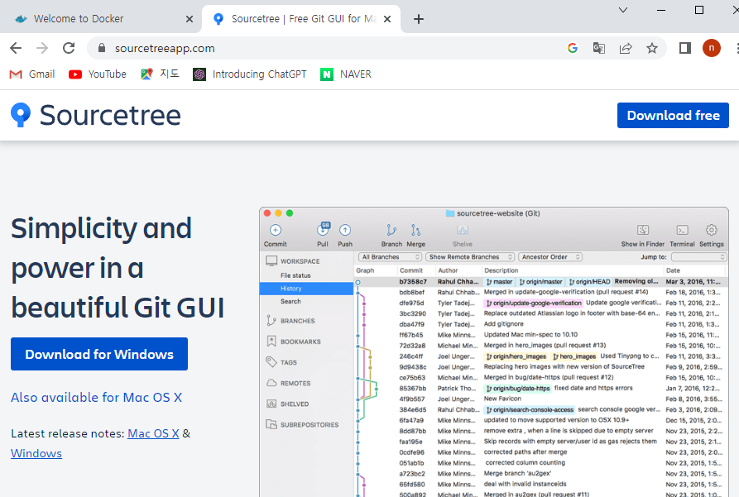
설치
Sourcetree를 다운로드 한다.

Slide 11
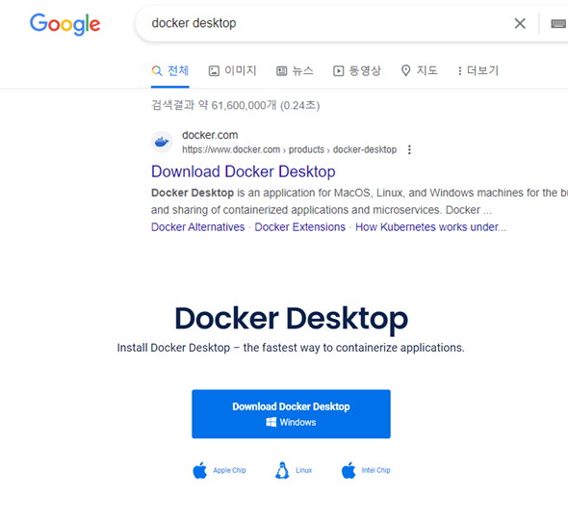
설치
Dockwer desktop을 다운로드 한다.

Slide 12
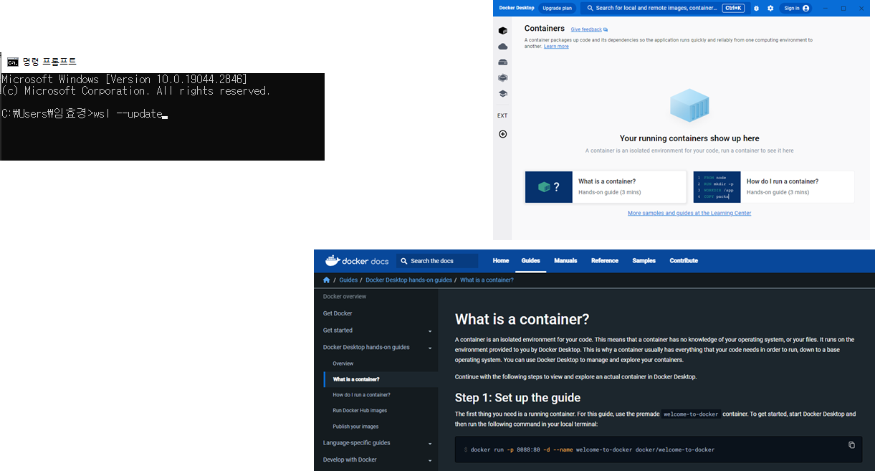
설치
Dockwer desktop을 다운로드 한 뒤 실행한다.

Slide 13
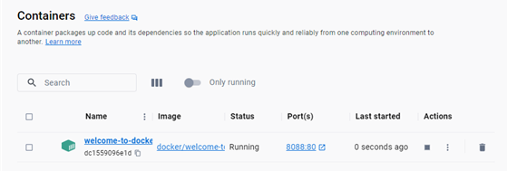
설치
docker run -p 8088:80 -d --name welcome-to-docker docker/welcome-to-docker를 붙혀넣기하는데 이 명령어는 Docker를 사용하여 이미지를 실행하는 명령어다.

Slide 14
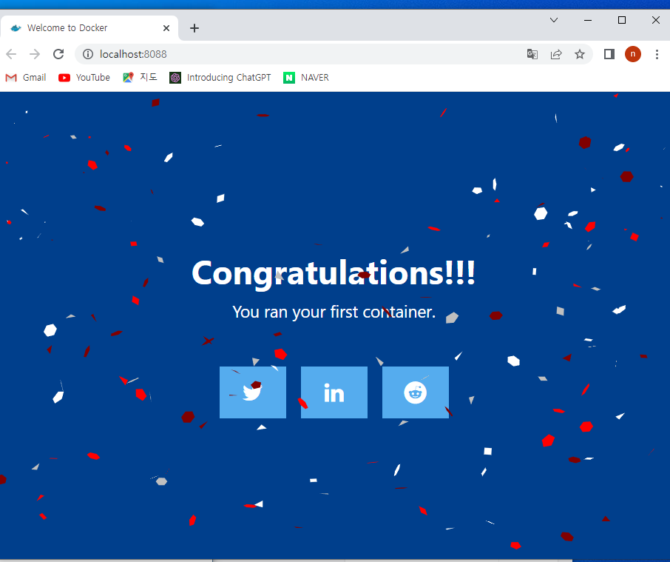
설치
그러고 나면 이 화면이 뜬다.

Slide 15
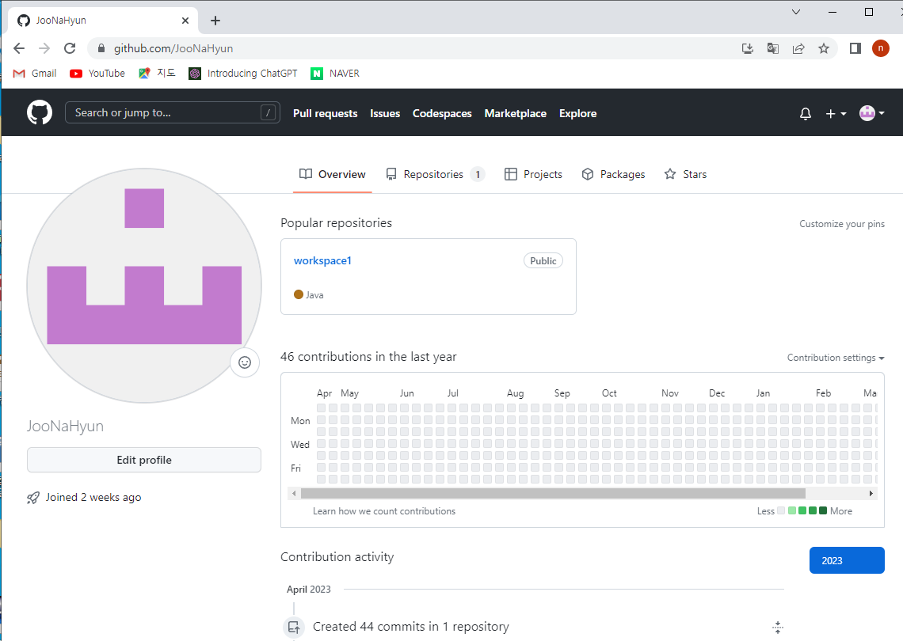
회원가입
Github 회원가입을 한다.

Slide 16
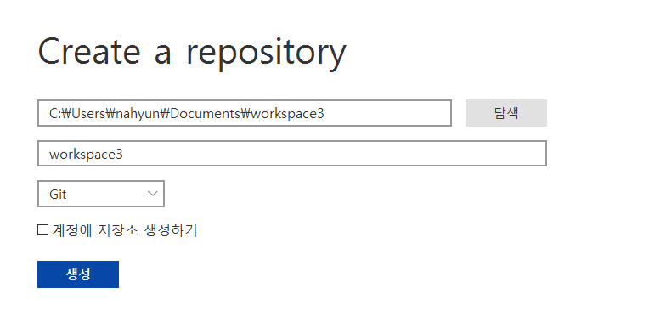
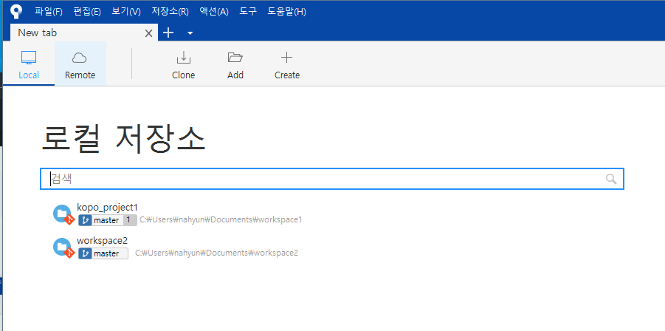
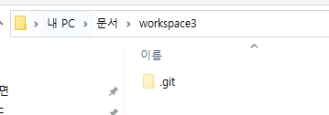
실습2
로컬 저장소에서 create를 눌러서 reposoitory를 만든다.
그러면 workspace3에 git파일이 만들어진 것을 확인할 수 있다.

Slide 17
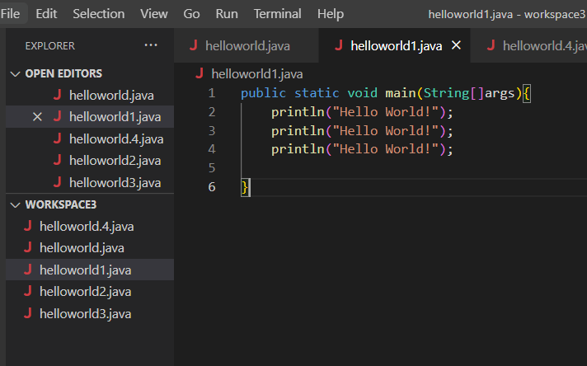
실습2
Vscode에서 helloworld.java파일 5개 만들고 내용을 쓴다.

Slide 18
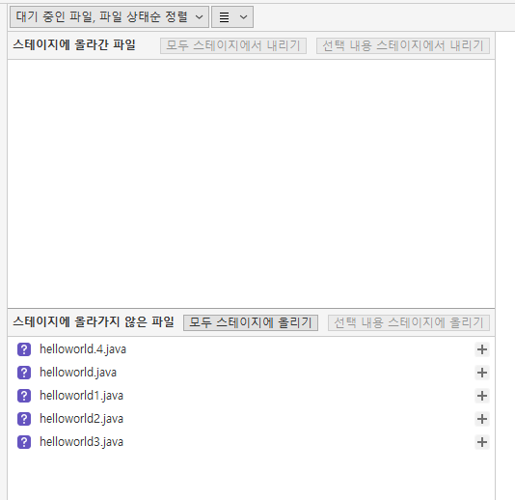
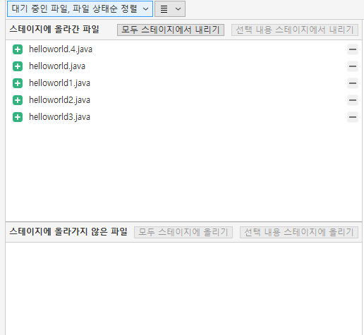
실습2
내용을 쓰고 저장한 후에 sourcetree로 와서 파일상태로 들어간 다음 모두 스테이지 올리기를 하면 올라가는 것을 확인할 수 있다.

Slide 19
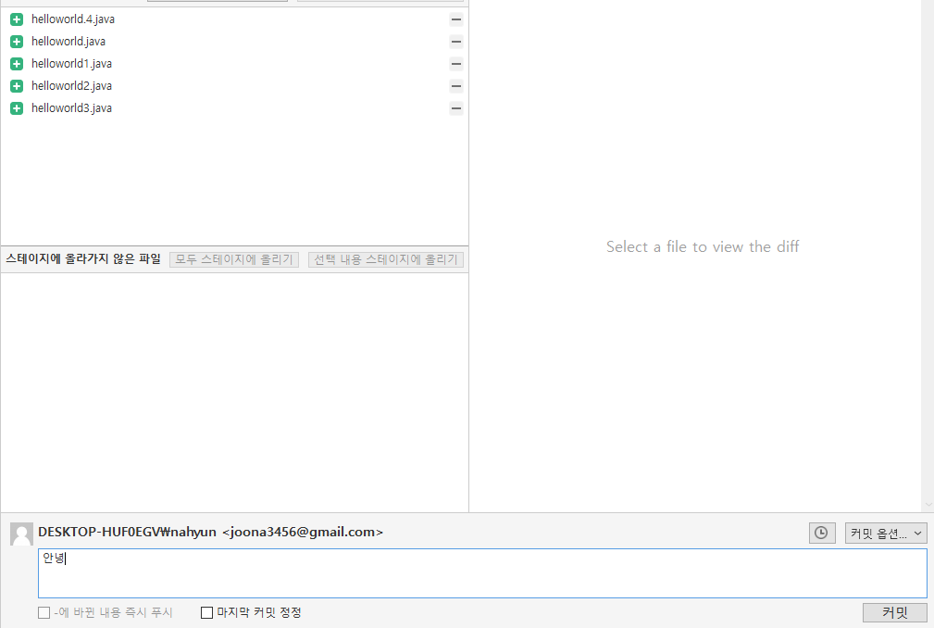
실습2
아래쪽에 설명을 적고 커밋을 클릭한다.

Slide 20
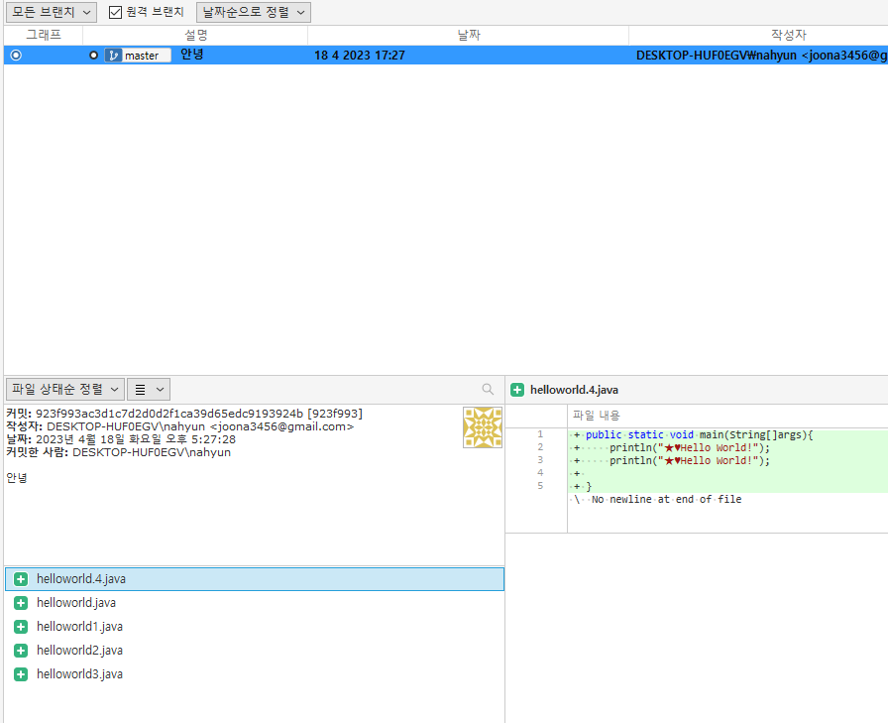
실습2
커밋을 하고 History로 가면 안녕이 생긴 것을 확인할 수 있다.

Slide 21
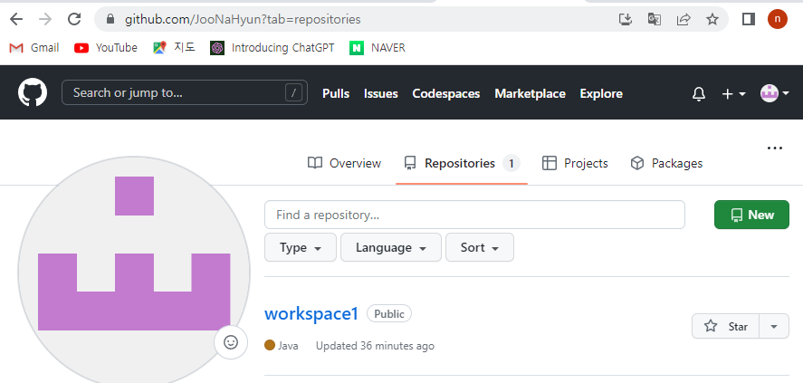
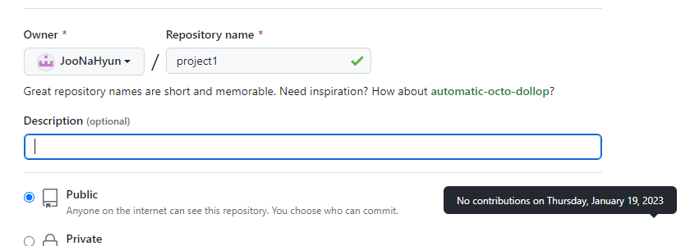
실습2
깃허브에 New를 클릭해서 reposoitory원격저장소를 만든다.

Slide 22
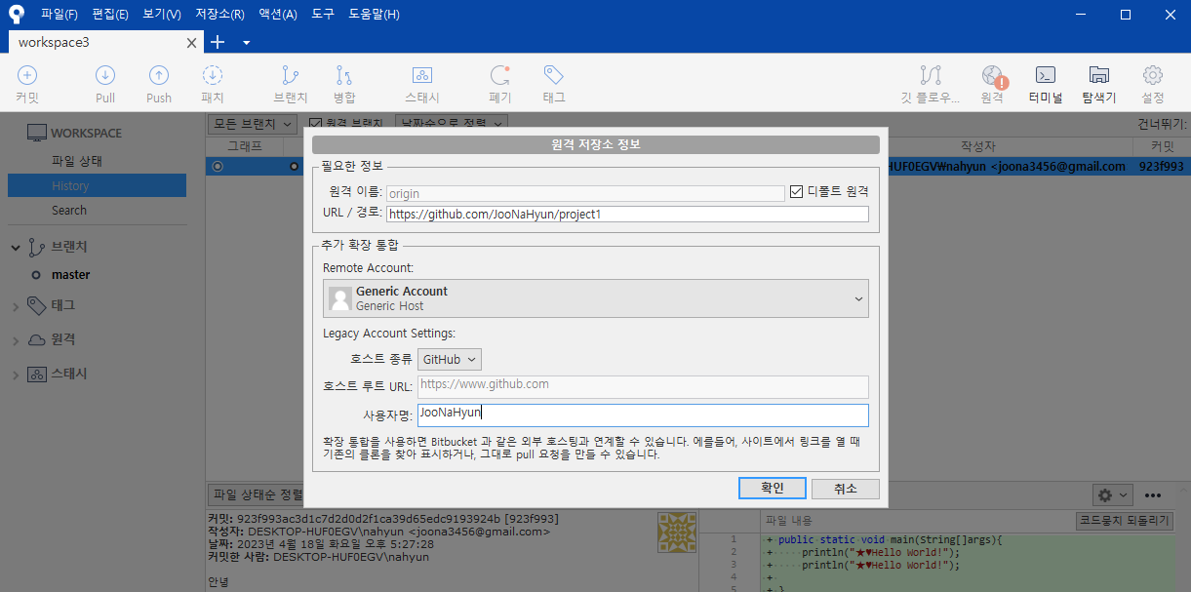
실습2
원격을 클릭해서 깃허브랑 연결시킨다.

Slide 23
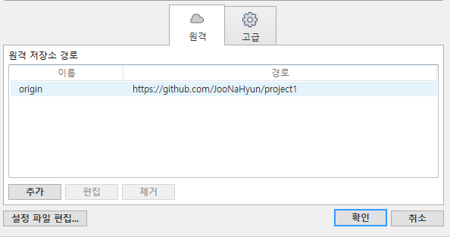
실습2
추가를 하면 이렇게 저장소 경로가 추가된다.

Slide 24
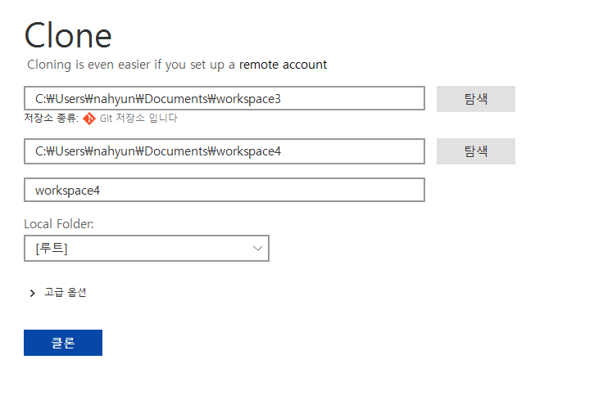
실습2
Pull과 push를 하기위해서 clone을 추가해서 workspace4를 하나 만든다.

Slide 25
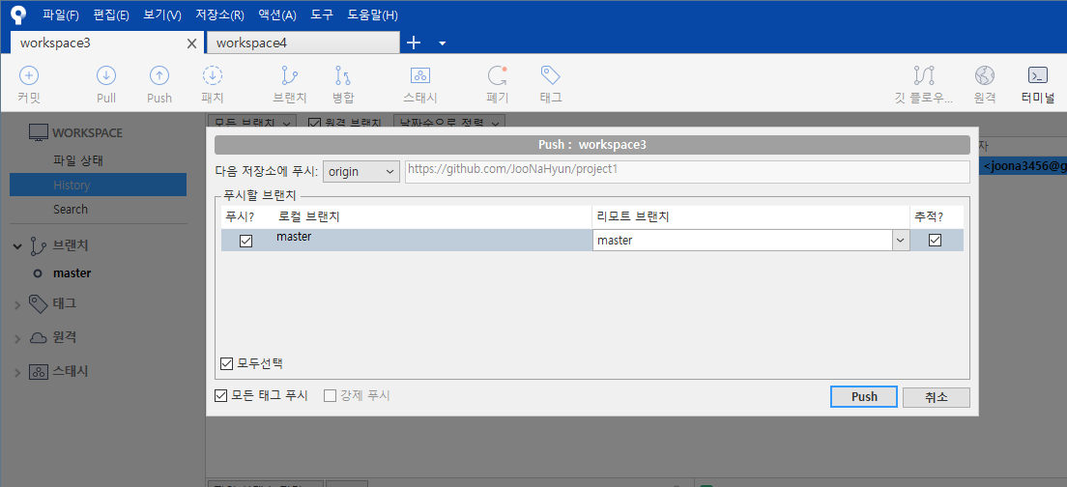
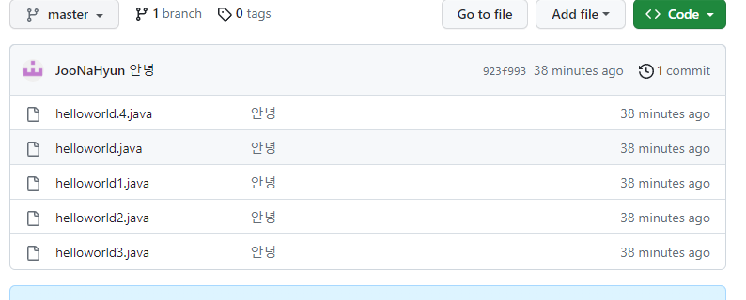
실습2
그런 다음, workspace3에서 push를 하면, github에 올라가 있는 것을 확인할 수 있다.

Slide 26
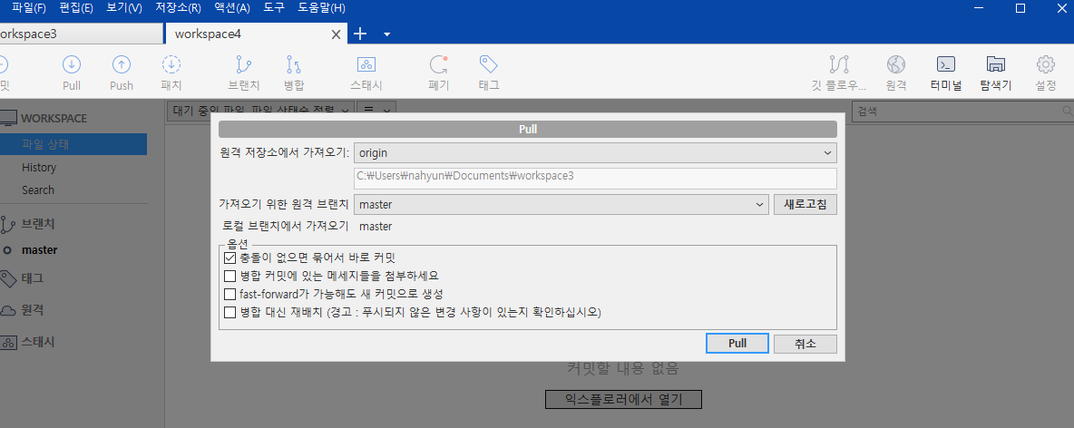
실습2
workspace4에서 pull를 한다.

Slide 27
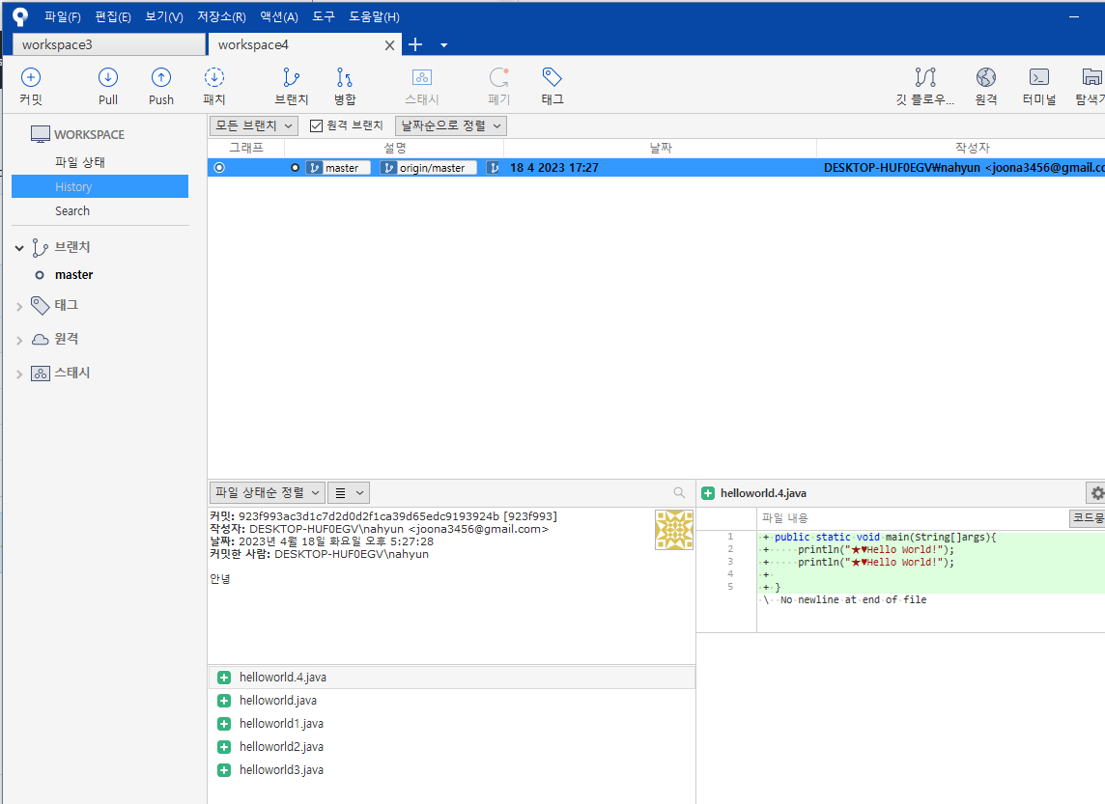
실습2
workspace4에서 pull을 한다. 그러면 workspace4에 github에 올라온 게 pull된 것을 확인할 수 있다.

Slide 28
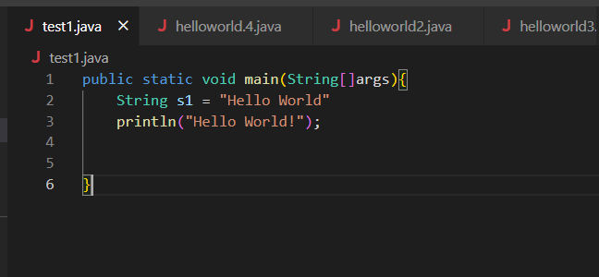
실습2
Tes1.java 파일을 생성한다.

Slide 29
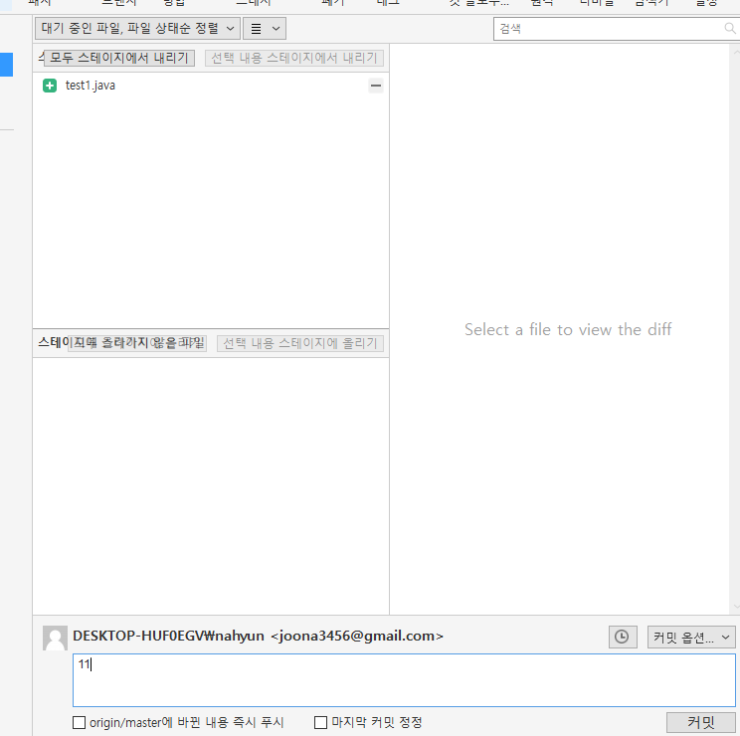
실습2
파일상태로 들어가서 커밋을 한다.

Slide 30
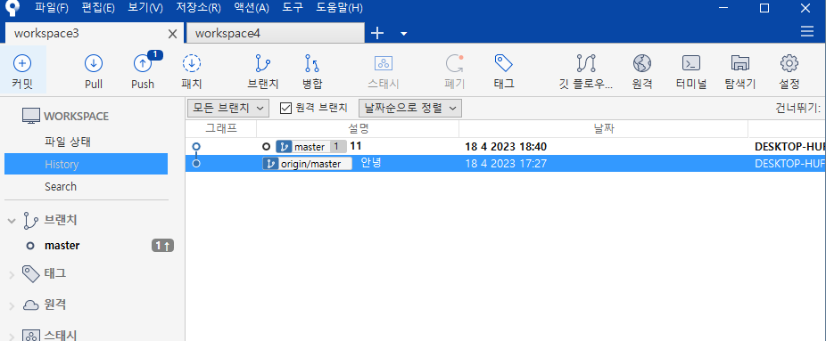
실습2
커밋을 하면 11이 생긴 것을 확인할 수 있다.

Slide 31
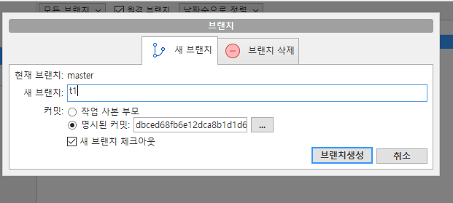
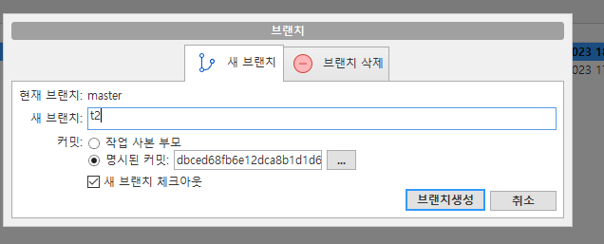
실습2
브랜치 생성하기 위해서 브랜치를 눌러서 t1과t2브랜치를 생성한다.

Slide 32
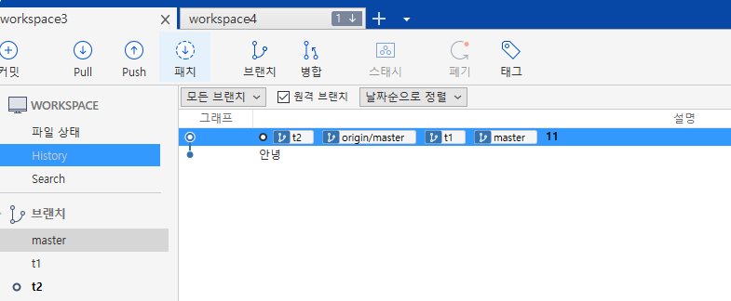
실습2
History에서 t1과 t2가 생성된 것을 확인할 수 있다.

Slide 33
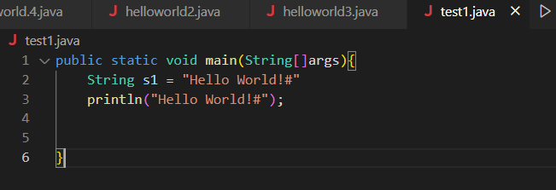
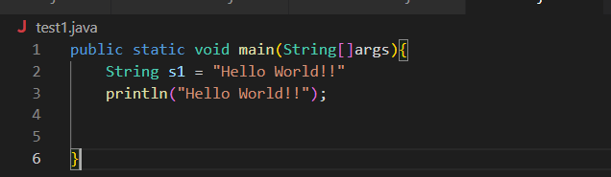
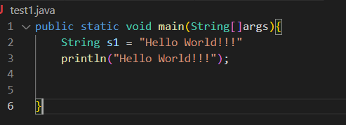
실습2
각각 브랜치의 test1.java를 수정한 후 저장해준다.

Slide 34
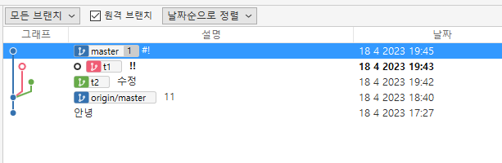
실습2
그런다음 커밋을 해주면 브랜치가 생성된것을 볼 수 있다.

Slide 35
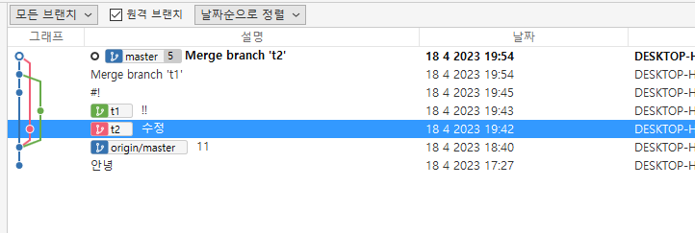
실습2
다시 master로 합치기 위해 t1, t2에서 병합을 해준다.

Slide 36
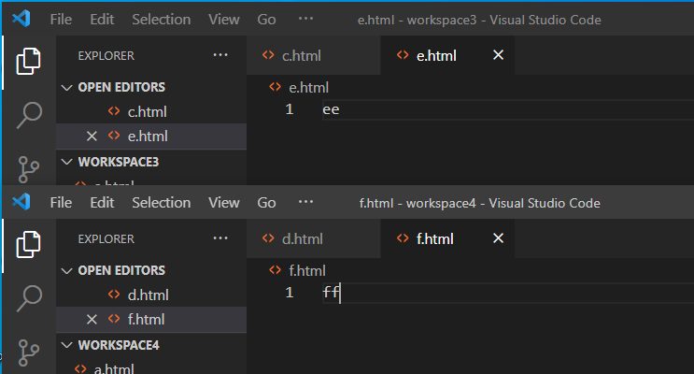
실습2
Workspace3에는 e.html, workspace4에는 f.html파일을 생성하고, 내용을 써준 다음 저장한다.

Slide 37
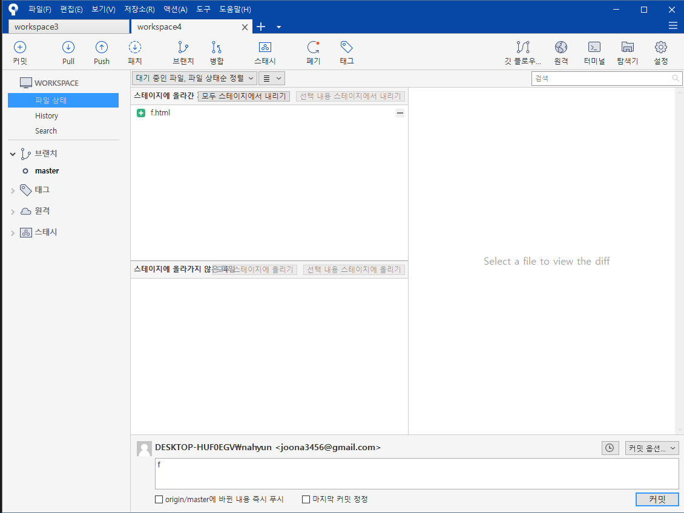
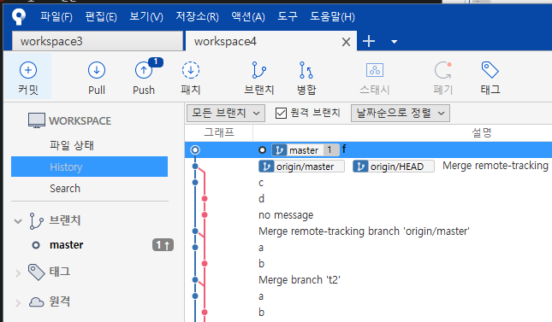
실습2
먼저, workspace 4에 f.html을 커밋해준 다음, history를 확인해보면 f로 만들어진 것을 확인할 수 있다.

Slide 38
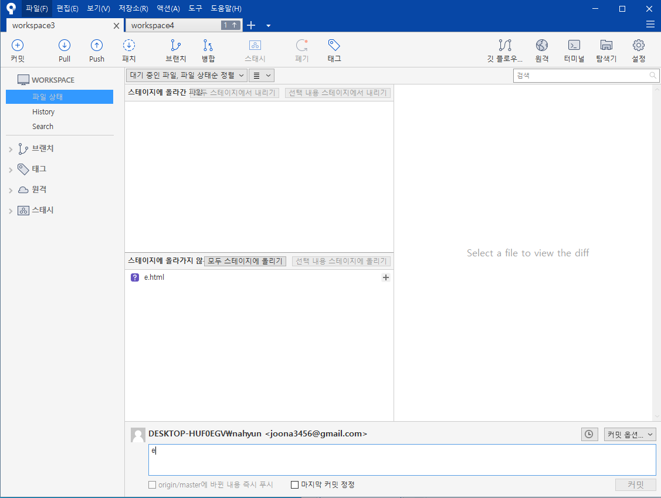
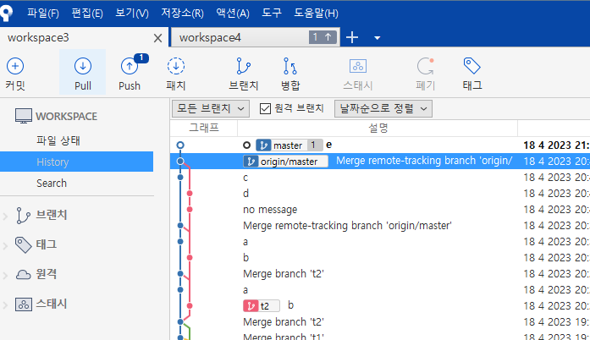
실습2
두 번째로, workspace 4에 e.html을 커밋해준 다음, history를 확인해보면 e로 만들어진 것을 확인할 수 있다.

Slide 39
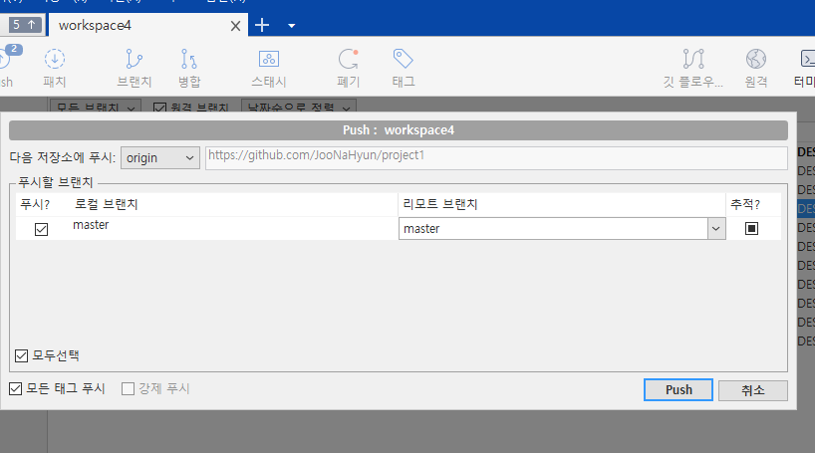
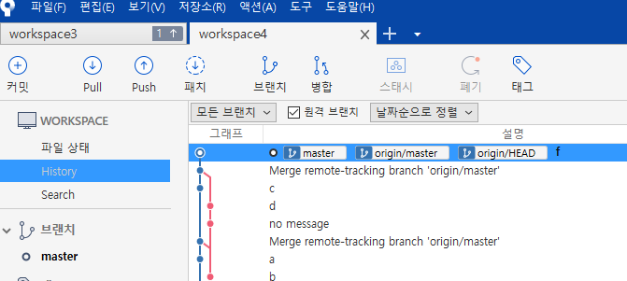
실습2
Workspace4에서 push해서 github에 올린다음 확인해보면 올라간 것을 확인할 수 있다.

Slide 40


실습2
Workspace3에서 pull해서 github에서 f를 가져오면 histor에서 f가 가져와진 것을 확인할 수 있다 .

Slide 41

실습2
그다음 병합을 해주면 합져진 것을 확인할 수 있다.

Slide 42
리눅스
필기

Slide 43


리눅스

Slide 44


리눅스

